Slide 1





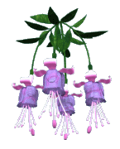
NHIỆT LIỆT CHÀO MỪNG QUÝ THẦY CÔ VỀ DỰ GIỜ
Môn: ÂM NHẠC
LỚP 3B
Giáo viên: NGUYỄN CHÍ CÔNG

Slide 2














Chào mừng quý thầy cô và các em học sinh đến với tiết âm nhạc

Slide 3




Chuẩn bị đồ dùng học tập

Slide 4


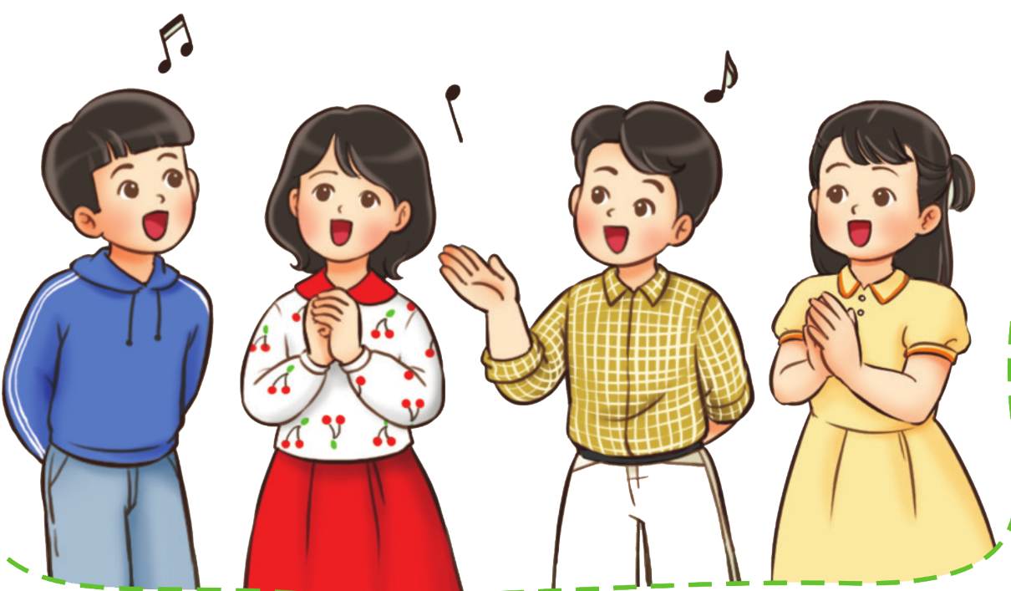
TIẾT 17

Slide 5
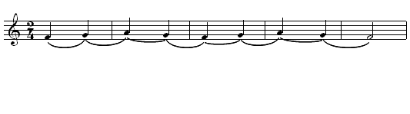

Khëi ®éng giäng
Mì i í i Mà a á a à

Slide 6
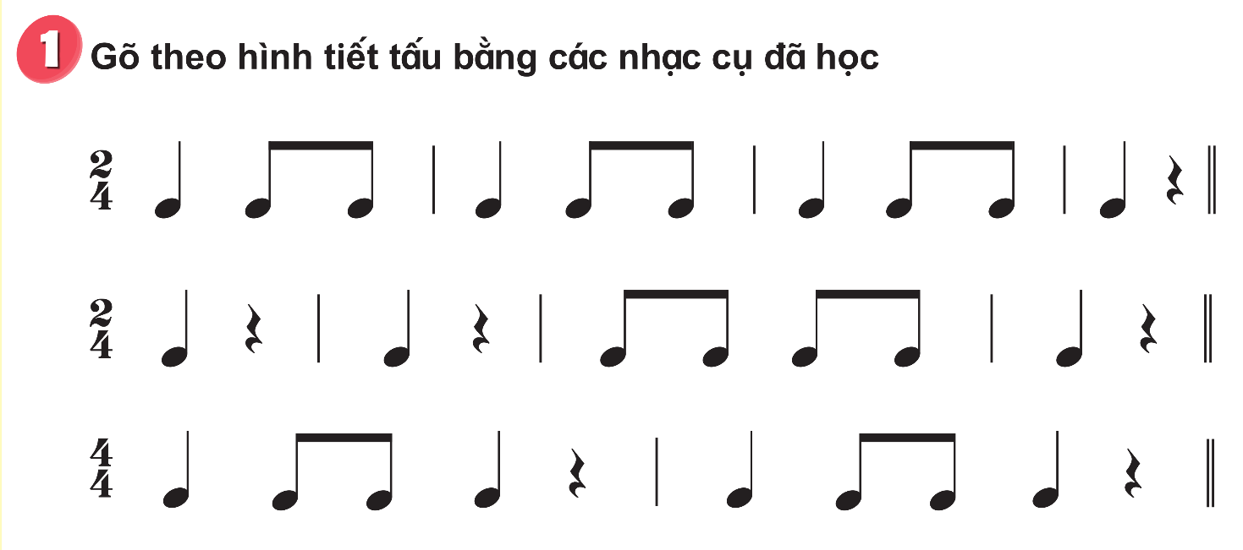
TIẾT 17
Hoạt động luyện tập thực hành
Dùng nhạc cụ gõ thể hiện hình tiết tấu theo cặp đôi, nhóm

Slide 7
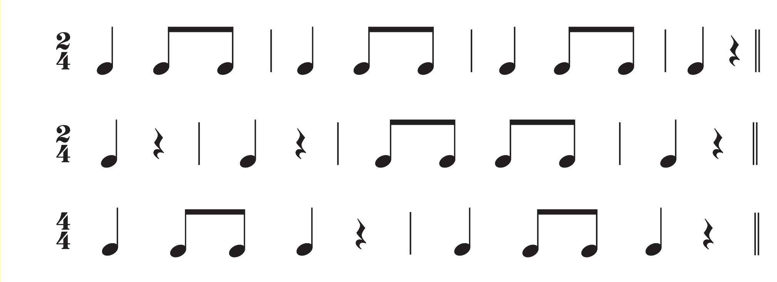
Gõ to – nhỏ theo ý tưởng của nhóm.
Nhóm 1
Nhóm 2
Nhóm 3

Slide 8
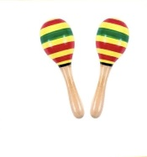


Kết hợp các nhạc cụ gõ đồng thời 3 mẫu tiết tấu
VD

Slide 9
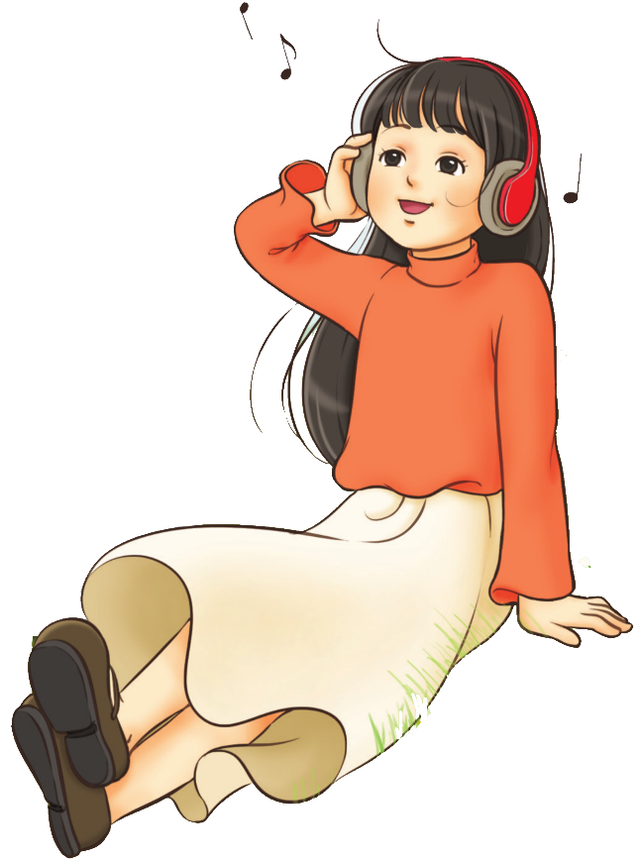
File nhạc bài Suối đàn t’rưng
File nhạc bài Nổi trống lên các bạn ơi

Slide 10
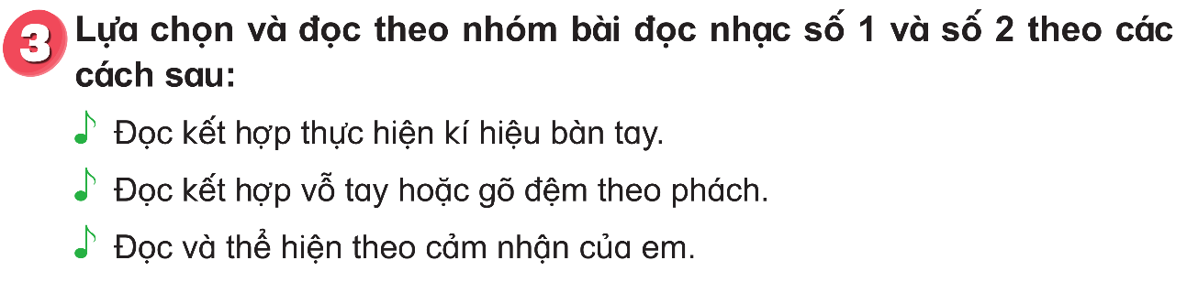
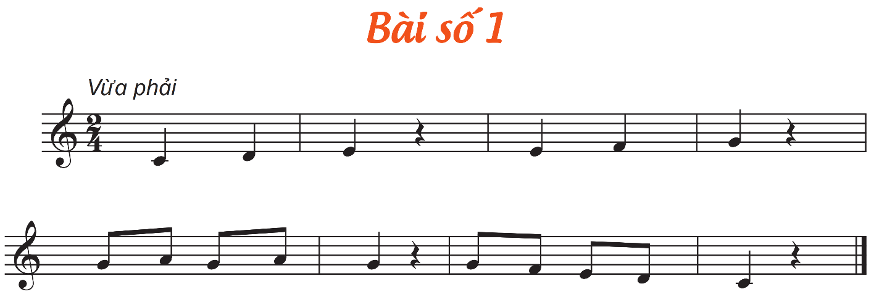
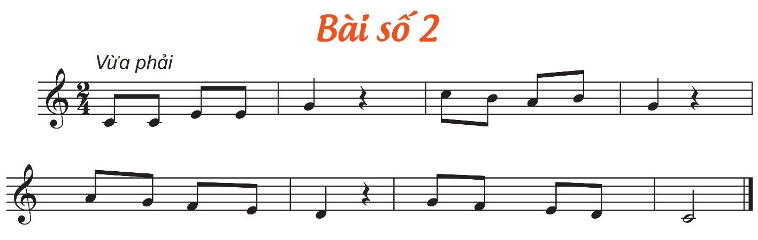

TIẾT 17

Slide 11
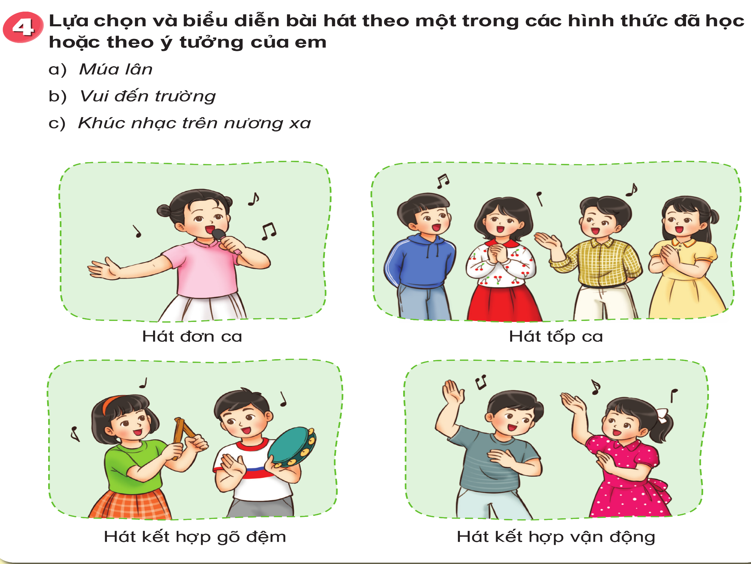

Slide 12

Kính chúc quý thầy cô giáo mạnh khỏe – hạnh phúc
Chúc các em chăm ngoan – học giỏi.

